Slide 1



VẤN ĐỀ
+ Quan sát ảnh cho biết các thành viên trong mỗi bức.
Hình 1
+ Cho biết bình quân lương thực của gia đình nào cao hơn. Biết cả 2 đều có Sản lượng lương thực 9 ta/ năm
Hình 2

Slide 2




TIẾT 28 - BÀI 22: THỰC HÀNH Vẽ và phân tích biểu đồ về mối quan hệ GIỮA DÂN SỐ, SẢN LƯỢNG LƯƠNG THỰC VÀ BÌNH QUÂN LƯƠNG THỰC THEO ĐẦU NGƯỜI

Slide 3
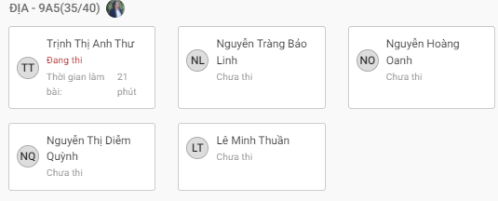

Slide 4
1. Dựa vào bảng 22.1, vẽ biểu đồ đường thể hiện tốc độ tăng dân số, sản lượng lương thực và bình quân lương thực theo đầu người ở Đồng bằng sông Hồng
Năm Tiêu chí | 1995 | 1998 | 2000 | 2002
Dân số | 100 | 103.5 | 105.6 | 108.2
Sản lượng lương thực | 100 | 117.7 | 128.6 | 131.1
Bình quân lương thực theo đầu người | 100 | 113.8 | 121.8 | 121.2
Bảng 22.1. Tốc độ tăng dân số, sản lượng lương thực và bình quân lương thực theo đầu người ở Đồng bằng sông Hồng (%)

Slide 5
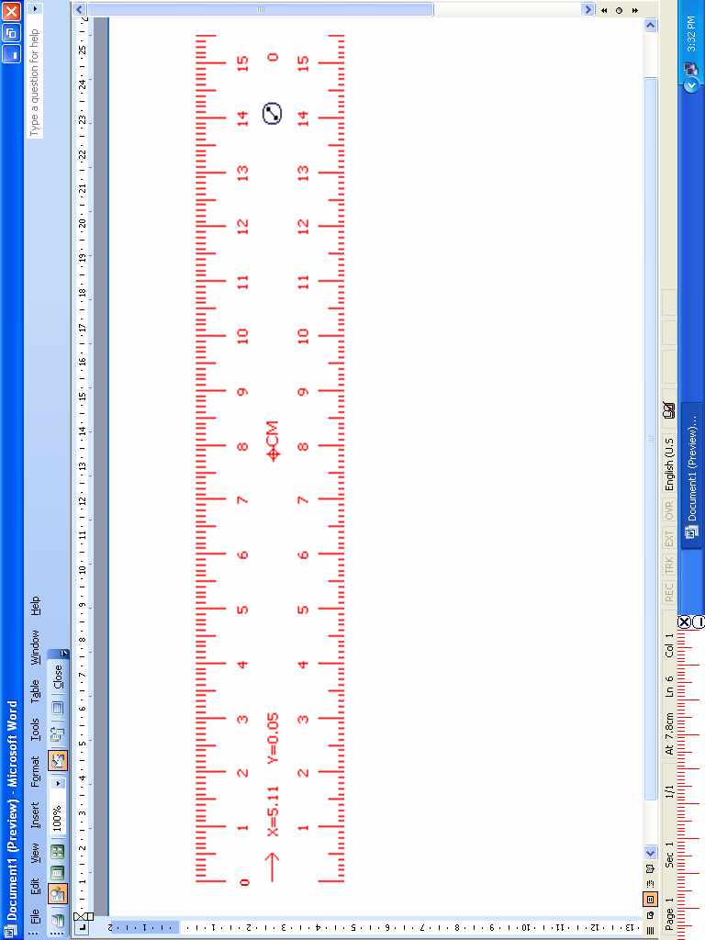


Các bước vẽ biểu đồ :
1. Lập hệ trục tọa độ
-Vẽ trục tung :
+ Thể hiện tỉ lệ (%)
+ Giá trị nhỏ nhất 100% và lớn nhất là 131.1%
+ Độ cao 1cm = 5%
Tỉ lệ (%)
135
130
125
120
115
110
105
100

Slide 6
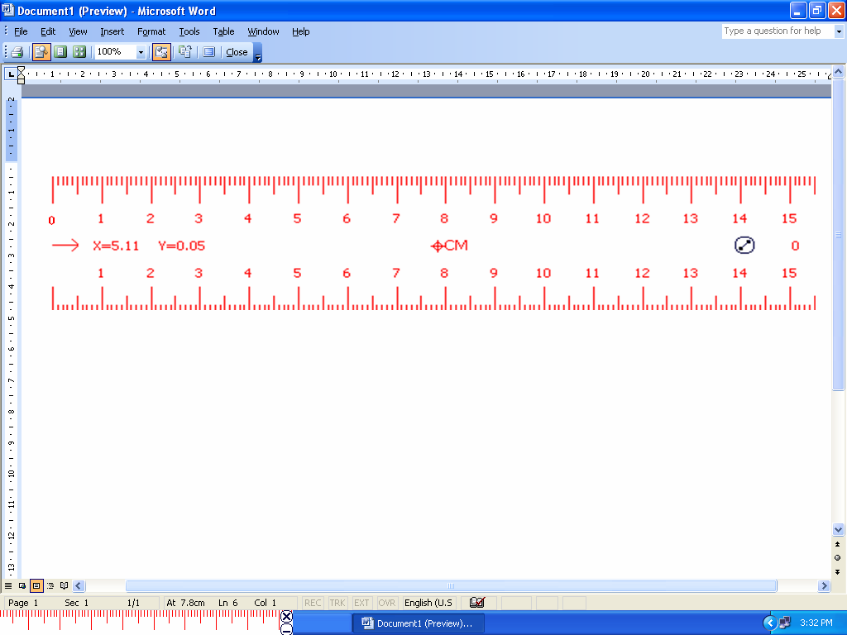
Các bước vẽ biểu đồ :
1. Lập hệ trục tọa độ
Tỉ lệ (%)
-Vẽ trục tung :
-Vẽ trục hoành :
+ Thể hiện các mốc năm 1995, 1998, 2000, 2002
+ Khoảng cách 1cm =1 năm
135
130
125
120
115
110
105

100
1995
1998
2000
2002
Năm

Slide 7

Tỉ lệ (%)
Các bước vẽ biểu đồ :
Các bước vẽ biểu đồ :
Các bước vẽ biểu đồ :
Các bước vẽ biểu đồ :
135
1. Lập hệ trục tọa độ
1. Lập hệ trục tọa độ
1. Lập hệ trục tọa độ
1. Lập hệ trục tọa độ
1. Lập hệ trục tọa độ
130
2. Vẽ đường biểu diễn
2. Vẽ đường biểu diễn
2. Vẽ đường biểu diễn
2. Vẽ đường biểu diễn
125
a. Dân số
120
115
110
108,2
105,6
105
103,5

100
1995
1998
2000
2002
Năm
Chú giải :
Năm Tiêu chí | 1995 | 1998 | 2000 | 2002
Dân số | 100 | 103.5 | 105.6 | 108.2
Dân số

Slide 8
Tỉ lệ (%)
Các bước vẽ biểu đồ :
Các bước vẽ biểu đồ :
Các bước vẽ biểu đồ :
Các bước vẽ biểu đồ :
135
1. Lập hệ trục tọa độ
1. Lập hệ trục tọa độ
1. Lập hệ trục tọa độ
131,1
130
128,6
2. Vẽ đường biểu diễn
2. Vẽ đường biểu diễn
125
120
b.Sản lượng lương thực
117,7
115
110
108,2
105,6
105
103,5

100
1995
1998
2000
2002
Năm
Chú giải :
Năm Tiêu chí | 1995 | 1998 | 2000 | 2002
Sản lượng lương thực | 100 | 117.7 | 128.6 | 131.1
Dân số
Sản lượng lương thực

Slide 9
Tỉ lệ (%)
Các bước vẽ biểu đồ :
135
1. Lập hệ trục tọa độ
131,1
130
128,6
2. Vẽ đường biểu diễn
125
121,8
121,2
c. Bình quân lương thực
theo đầu người
120
117,7
115
113,8
110
108,2
105,6
105
103,5
3. Hoàn thiện chú thích, tên biểu đồ

100
1995
1998
2000
2002
Năm
Chú giải :
Năm Tiêu chí | 1995 | 1998 | 2000 | 2002
Bình quân lương thực theo đầu người | 100 | 113.8 | 121.8 | 121.2
Dân số
Sản lượng lương thực
Bình quân lương thực theo đầu người

Slide 10

MỤC TIÊU
Phân tích được mối quan hệ giữa dân số, sản lượng lương thực và bình quân lương thực theo đầu người qua biểu đồ.
Đánh giá hiện trạng vấn đề Kinh tế - xã hội của ĐBSH và đề xuất giải pháp phát triển bền vững.
Vẽ được biểu đồ thể hiện mối quan hệ giữa dân số, sản lượng lương thực và bình quân lương thực theo đầu người.
Có tinh thần hợp tác trong học tập.

Slide 11


BÀI TẬP 1
NHẮC LẠI CÁC BƯỚC
VẼ BIỂU ĐỒ ĐƯỜNG
(Đã học ở bài thực hành số 10)
1
- Chia trục tung, số liệu cao nhất cao hơn trong BSL
- Chia trục hoành, khoảng cách các năm chia phải chính xác.
- Chấm các điểm của đường đầu tiên (ứng với trục tung & trục hoành) → nối các ĐIỂM ngay khi xong đường mỗi đường
- Ghi DANH SỐ trên trục tung, trục hoành
- Thêm KÍ HIỆU, TÊN BIỂU ĐỒ

Slide 12


BÀI TẬP 1
THỰC HÀNH: VẼ BIỂU ĐỒ ĐƯỜNG
1
Bảng số liệu về tốc độ tăng dân số, sản lượng lương thực và bình quân lương thực theo đầu người của vùng Đồng bằng sông Hồng qua các năm
(Đơn vị: %)
Năm Tiêu chí | 1995 | 2000 | 2005 | 2010 | 2015 | 2019
Dân số | 100 | 105.6 | 111.1 | 116.2 | 129.8 | 140.4
Sản lươn lương thực | 100 | 129.2 | 123.7 | 132.7 | 131.2 | 118.9
Bỉnh quân lương thực theo đầu người | 100 | 122 | 111 | 114 | 105 | 90
Cả lớp
Vẽ vào vở
12 phút
Nguồn: https://www.gso.gov.vn
Lưu ý: Tổng cục thống kê tính Quảng Ninh vào ĐBSH

Slide 13
Biểu đồ thể hiện tốc độ tăng trưởng dân số, sản lượng lương thực và bình quân lương thực theo đầu người của vùng Đồng bằng sông Hồng qua các năm

Slide 14
Biểu đồ thể hiện tốc độ tăng trưởng dân số, sản lượng lương thực và bình quân lương thực theo đầu người của vùng Đồng bằng sông Hồng qua các năm
Nhanh nhất
Nhận xét
Nhanh II
Chậm nhất
Giai đoạn 1995- 2019
→ TĐTT của dân số tăng NHANH NHẤT (140.4%)
→ TĐTT của SLLT tăng NHANH thứ 2 (118.9%)
→ TĐTT của BQLTĐN chậm nhất và giảm (89.7%)

Slide 15
Biểu đồ thể hiện tốc độ tăng trưởng dân số, sản lượng lương thực và bình quân lương thực theo đầu người của vùng Đồng bằng sông Hồng qua các năm
Nhận xét
Nhìn vào năm cuối cùng - 2019
Giai đoạn 1995- 2019
giảm
tăng
giảm
→ TĐTT của dân số tăng NHANH NHẤT (140.4%)
tăng
→ TĐTT của SLLT tăng NHANH thứ 2 (118.9%)
→ TĐTT của BQLTĐN chậm nhất và giảm (89.7%)
Nhìn vào những năm ở giữa → liên tục/ không liên tục
→ TĐTT của sản lượng lương thực, sản lượng lương thực bình quân đầu người KHÔNG liên tục
→ TĐTT của dân số liên tục

Slide 16

BÀI TẬP 2
NHỮNG ĐIỀU KIỆN THUẬN LỢI VÀ KHÓ KHĂN TRONG SẢN XUẤT LƯƠNG THỰC Ở ĐỒNG BẰNG SÔNG HỒNG
2
HS suy nghĩ và trả lời ra giấy note trong 1 phút
HS trình bày, mỗi HS 1 ý
Gv gọi HS theo số bất kì

Slide 17
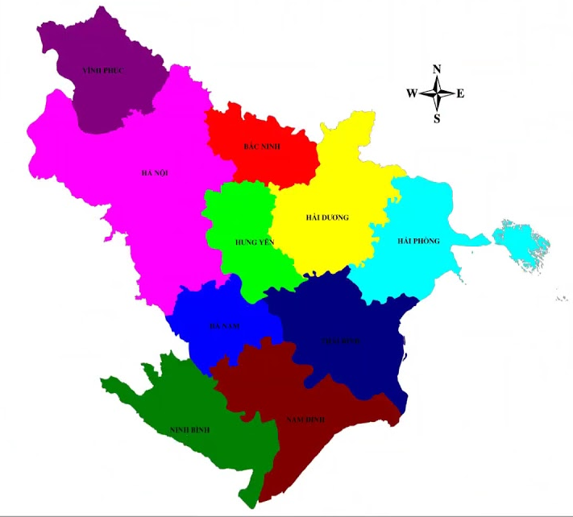
BÀI TẬP 2
NHỮNG ĐIỀU KIỆN THUẬN LỢI VÀ KHÓ KHĂN TRONG SẢN XUẤT LƯƠNG THỰC Ở ĐỒNG BẰNG SÔNG HỒNG
2
Địa hình bằng phẳng
Đất bạc màu thoái hóa.
Đất phù sa màu mỡ
Thiên tai
Khó khăn
Thuận lợi
Khí hậu, nguồn nước thuận lợi
Dân đông, bình quân đất nông nghiệp thấp.
Lao động dồi dào, có kinh nghiệm
SẢN XUẤT LƯƠNG THỰC
Cơ sở vật chất hoàn thiện.

Slide 18







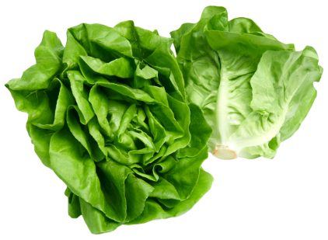
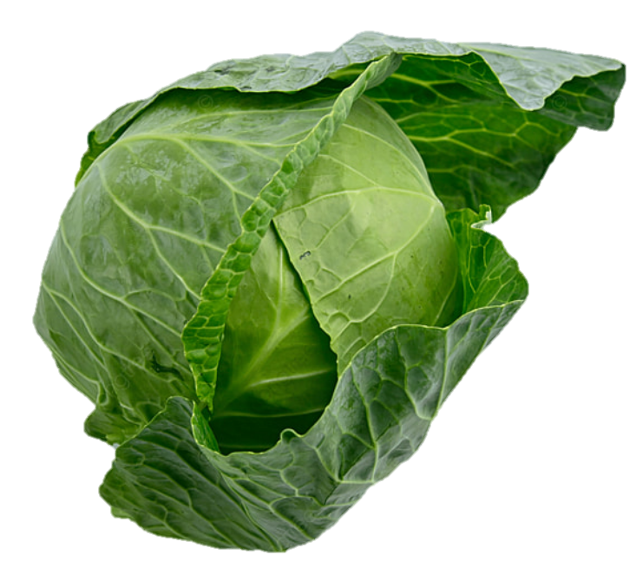
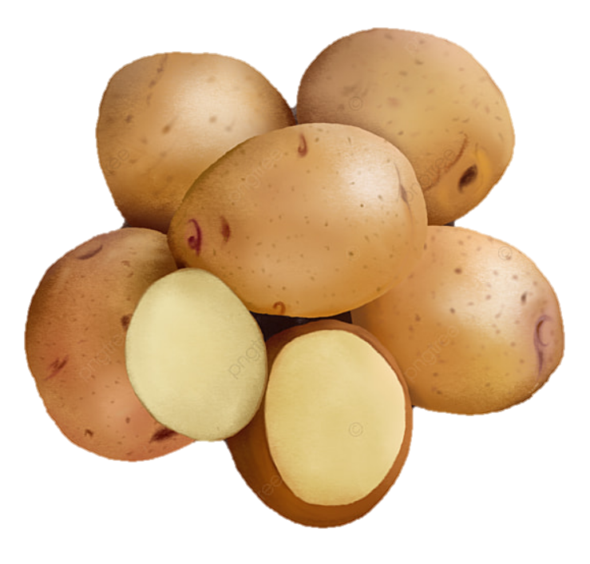
BÀI TẬP 2
AI NHỚ NHIỀU HƠN!
2
Kể các cây vụ đông mà em biết
MỗI HS kể 1 cây, bạn sau không trùng với bạn trước
Cà chua
Súp lơ (bông cả)
Cà rốt
Ớt chuông
Xà lách/ rau sống
Cải bắp
Khoai tây
Hoa đào

Slide 19
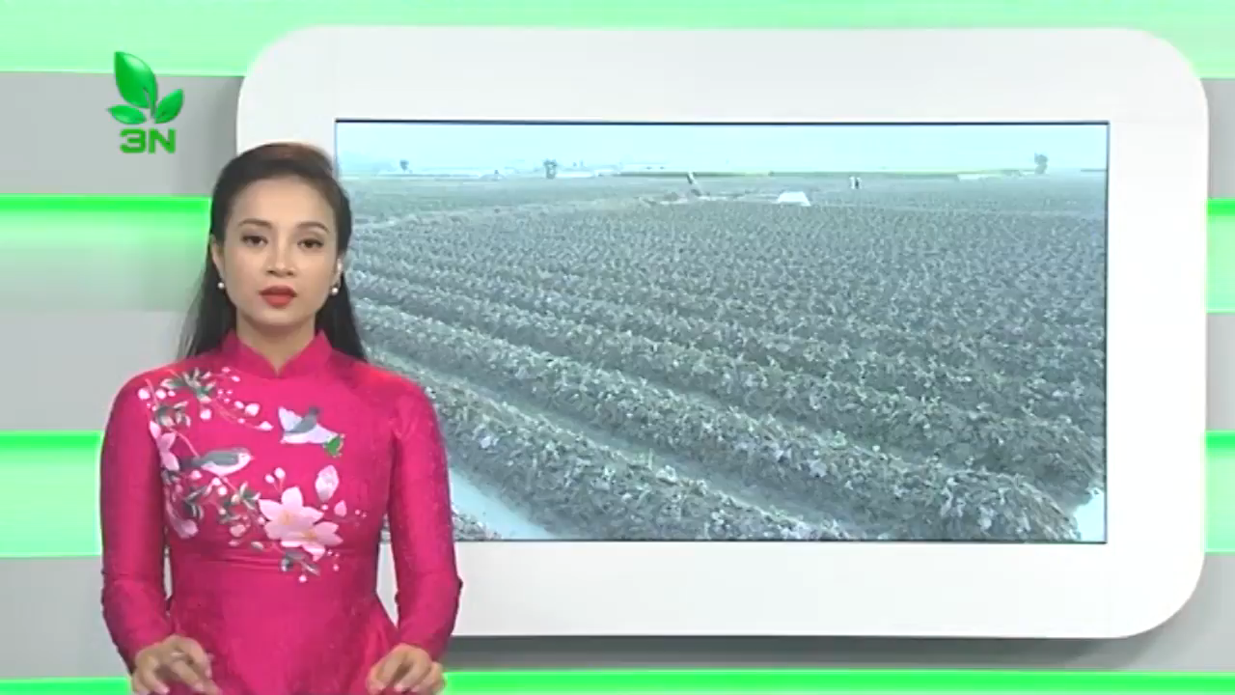
HOẠT ĐỘNG SẢN XUẤT LƯƠNG THỰC THỰC PHẨM Ở ĐBSH

Slide 20







VAI TRÒ CỦA VỤ ĐÔNG TRONG VIỆC SẢN XUẤT LƯƠNG THỰC THỰC PHẨM Ở ĐỒNG BẰNG SÔNG HỒNG
Tăng diện tích gieo trồng giúp cải tạo đất, khai thác hiệu quả tài nguyên khí hậu.
Đa dạng hóa cơ cấu cây trồng, tạo mặt hàng xuất khẩu
cung cấp nguyên liệu cho CN chế biến LTTP; thức ăn cho chăn nuôi.
Tạo việc làm, tăng thu nhập cho người dân.

Slide 21
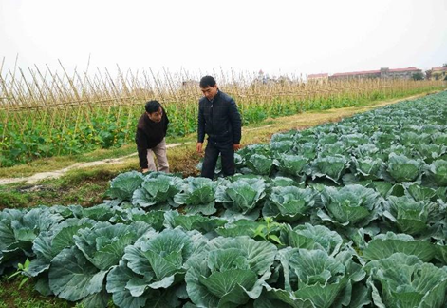
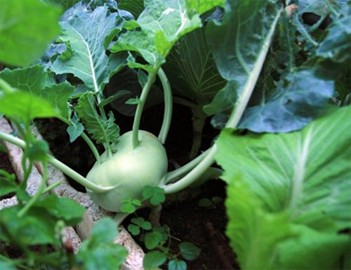
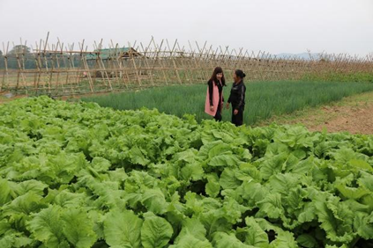



VAI TRÒ CỦA VỤ ĐÔNG TRONG VIỆC SẢN XUẤT LƯƠNG THỰC THỰC PHẨM Ở ĐỒNG BẰNG SÔNG HỒNG
SUPPER BRAIN
AI
NHANH
HƠN
Liệt kê vai trò của rau vụ đông
2 HS xung phong
2 phút

Slide 22
BÀI TẬP 2
ẢNH HƯỞNG CỦA VIỆC GIẢM TỈ LỆ GIA TĂNG DÂN SỐ TỚI BẢO ĐẢM LƯƠNG THỰC CỦA VÙNG
2
Tỉ lệ gia tăng dân số ở đồng bằng sông Hồng trong các năm gần đây có xu hướng giảm nhưng không liên tục
Tuy nhiên, tốc độ tăng trưởng dân số vẫn tăng nhanh nhất do: gia tăng cơ học + sát nhập Quảng Ninh
→ Việc giảm tỉ lệ GTTN không có ý nghĩa lớn đối với đảm bảo lương thực của vùng

Slide 23
BÀI TẬP 2
ẢNH HƯỞNG CỦA VIỆC GIẢM TỈ LỆ GIA TĂNG DÂN SỐ TỚI BẢO ĐẢM LƯƠNG THỰC CỦA VÙNG
2
Trong khi diện tích trồng cây lương thực bị giảm vì thay đổi mục đích sử dụng
→ Giải pháp: áp dụng thâm canh → tăng năng suất
- Đồng bằng sông Hồng đã có thể xuất khẩu một phần lương thực.

Slide 24

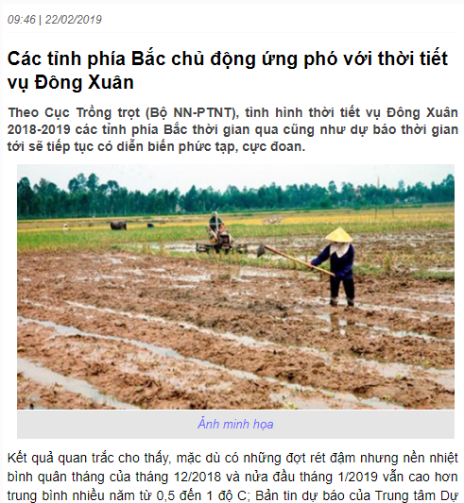
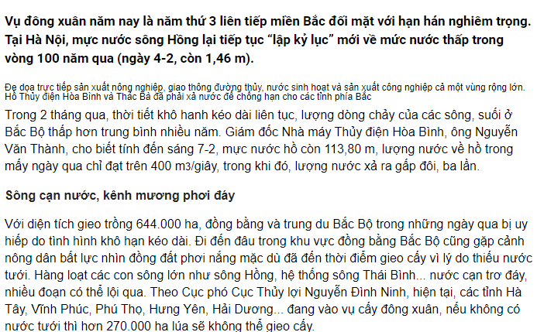
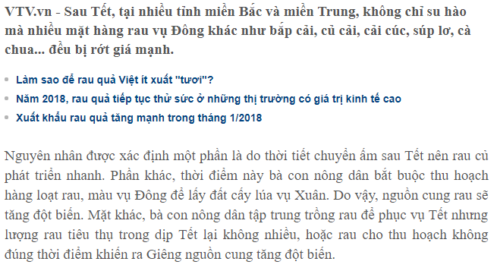
VẤN ĐỀ CẦN ĐỐI MẶT

Slide 25


LUYỆN TẬP
ĐỀ XUẤT GIẢI PHÁP KHẮC PHỤC KHÓ KHĂN
1
Cải tạo đất, hạn chế thoái hóa, đầu tư thủy lợi.
2
Thay đổi cơ cấu mùa vụ, đẩy mạnh vụ đông.
3
Đầu tư cơ khí hóa, giống, công nghiệp chế biến.
4
Đảm bảo đầu ra/ thị trường cho sản phẩm

Slide 26
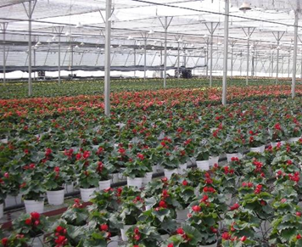
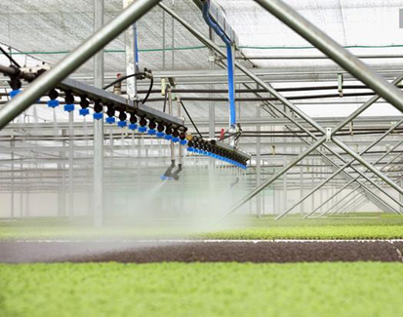
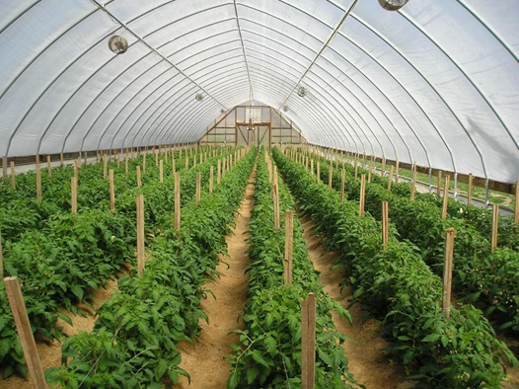
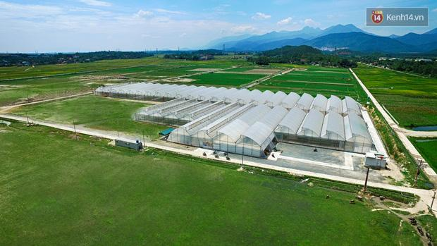
ÁP DỤNG KHOA HỌC KĨ THUẬT TRONG TRỒNG RAU VỤ ĐÔNG Ở ĐỒNG BẰNG SÔNG HỒNG

Slide 27


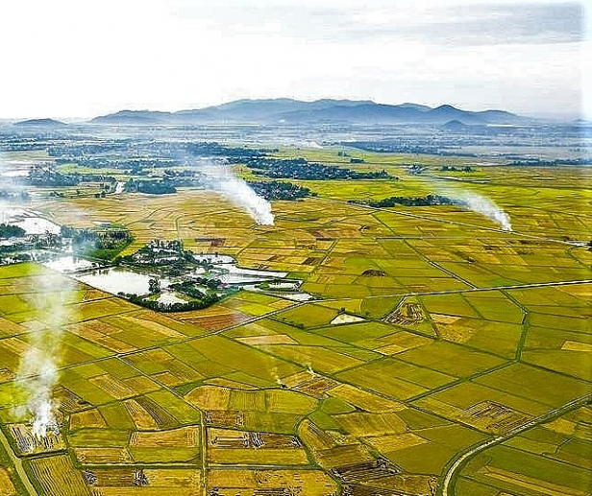





Sưu tầm
Viết báo cáo ngắn về Đồng bằng sông Hồng
HOẠT ĐỘNG NỐI TIẾP
Viết báo cáo
(300 từ)
Truy cập
Tham
khảo
Số liệu

Slide 28


